Slide 1
Challenge: Flask
Prof. Dr. Markus Heckner

Slide 2
Web
HTML, CSS und JavaScript zunehmend verwendet, um Anwendungen für Desktops, Laptops und mobile Geräte zu entwickeln
Notes:
Mobile Development für Android und iOS mit Java oder SWIFT – Aber zunehmen auch Web!

Slide 3
Webserver bis jetzt
Replit als statischer Webserver…
… kann keine Formulardaten verarbeiten und somit nicht dynamisch auf Eingaben reagieren…
Notes:
Server liefert auf Alle Anfragen liefern nur statische Files aus

Slide 4
Heute
SQL
Python
Flask
… Framework zur Entwicklung von Webanwendungen

Slide 5
http://www.example.com/

Slide 6
http://www.example.com/file.html

Slide 7
http://www.example.com/folder

Slide 8
http://www.example.com/folder/file.html

Slide 9
http://www.example.com/path

Slide 10
http://www.example.com/route

Slide 11
http://www.example.com/route?key=value
Flask kann HTTP-Anfragen wie diese verarbeiten…

Slide 12
GET /search?q=cats HTTP/1.1
Host: www.google.com
...

Slide 13
Flask
from flask import Flask

Slide 14
Struktur einer minimalen Flask-App
app.py
requirements.txt
static/
templates/

Slide 15

Flask – Hello world!
from flask import Flask, render_template
app = Flask(__name__)
@app.route("/")
def index():
return render_template("index.html")
hello_flask_1

Slide 16
request.args
request.form
hello_flask_2
Notes:
Skywalker persönlich begrüßen

Slide 17
Selbst Eingaben erstellen: Formulare
<form action="/greet" method="get">
<input autocomplete="off" autofocus name="name" placeholder="Name" type="text">
<input type="submit" value="Send">
</form>
hello_flask_3

Slide 18
Layouts
Doppelter Code in den Templates
Mit Flask Templates lassen sich Codebestandteile auslagern und in mehreren Dateien einbinden
hello_flask_4

Slide 19
POST
GET übermittelt Daten als Teil der URL (unsicher)
Formulare lassen sich auf POST umstellen – Daten werden als Inhalt des Requests geschick und können somit verschlüsselt werden (sicher)
hello_flask_5

Slide 20
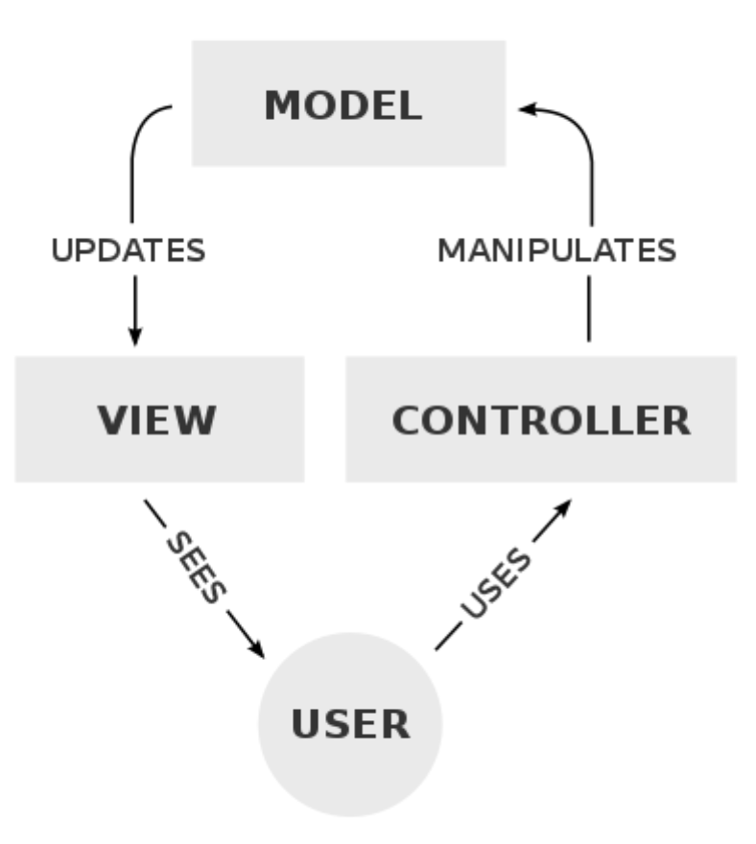
Bildquelle: https://en.wikipedia.org/wiki/Model%E2%80%93view%E2%80%93controller
Notes:
Flask erfordert MVC:
Business Logik im Controller (steht in app.py – nimmt Eingaben entgegen und steuert Ausgabe)
View – Enthält Templates und kümmert sich um die Darstellung
Model – Daten (z.B. SQLite – Haben wir bis jetzt noch nicht)
MVC als allgemeines Entwurfsmuster in der Softwareentwicklung

Slide 21
OTH-Sport
Studierende können sich für Sportaktivitäten registrieren
oth_sport_1 bis oth_sport_5

Slide 22
Daten speichern
Web-Applikationen speichern Daten typischerweise in Datenbanken
DEMO: oth_sport_6, oth_sport_7

Slide 23
E-Mails
flask_mail
oth_sport_8

Slide 24
Sessions
HTTP ist stateless
Webserver müssen sich Informationen über die Clients merken (z.B. Warenkorb, eingeloggt bleiben)
Sessions ermöglichen es einem Webserver stateful zu sein

Slide 25
Sessions
GET / HTTP/1.1
Host: gmail.com
...

Slide 26
Sessions
HTTP/1.1 200 OK
Content-Type: text/html
...

Slide 27
Sessions
HTTP/1.1 200 OK
Content-Type: text/html
Set-Cookie: session=value
...

Slide 28
Sessions
GET / HTTP/1.1
Host: gmail.com
...

Slide 29
Sessions
GET / HTTP/1.1
Host: gmail.com
Cookie: session=value
...
login

Slide 30
Shopping
Einkaufswagen für einen Online-Shop für Bücher
onlineshop

Slide 31
Ausblick: Client- und serverseitiger Code im Zusammenspiel
Bis jetzt: Jede Anfrage an den Webserver immer durch Neuladen der Seite
Interaktive Anwendungen tauschen Informationen “im Hintergrund” aus, ohne, dass ein Neuladen der Seite von den Nutzern bemerkt wird
shows_1. shows_2, shows_3

